Slide 1


Thứ sáu 10 – 9 – 2021
Tập làm văn
Nhân vật trong truyện
Trang 13
Các con ghi thứ ngày tháng và đầu bài vào vở Tập làm văn nhé!

Slide 2
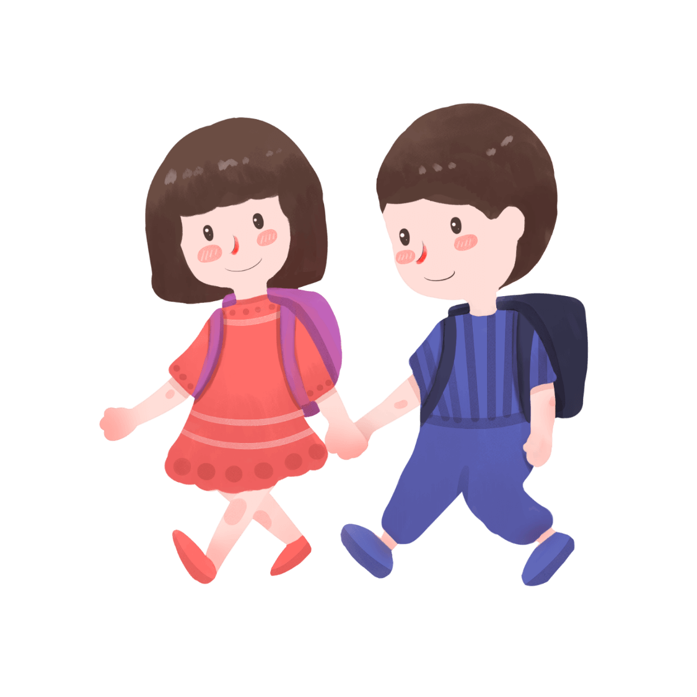

Mục tiêu
Biết thế nào nhân vật.
Biết tính cách của nhân vật được bộc lộ qua hành động, lời nói, suy nghĩ của nhân vật.
Biết xây dựng nhân vật trong bài văn kể chuyện đơn giản.

Slide 3

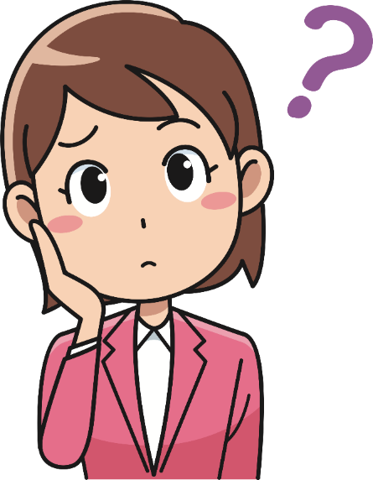
I. Nhận xét
1. Ghi tên các nhân vật trong những truyện em mới học vào nhóm thích hợp:
a. Nhân vật là người.
b. Nhân vật là vật ( con vật, đồ vật, cây cối…)
Con đã được học những câu chuyện nào? Trong truyện có những nhân vật nào?

Slide 4



Hãy click chuột vào những bông hoa có tên truyện con đã được học?
A. Dế Mèn bênh vực kẻ yếu
B. Mẹ ốm
C. Sự tích hồ Ba Bể
D. Hồ Ba Bể

Slide 5
Hãy click chuột vào bông hoa có tên các nhân vật xuất hiện trong truyện Dế Mèn bênh vực kẻ yếu?
A. Dế Mèn, Nhà Trò, bọn Nhện
B. Mẹ, cô hàng xóm, anh y sỹ
C. Bà ăn xin
D. Người Việt Bắc

Slide 6
Hãy click chuột vào những bông hoa có tên các nhân vật trong truyện Sự tích hồ Ba Bể ?
A. Dế Mèn, Nhà Trò, bọn Nhện
B. Bà ăn xin, hai mẹ con, những người tham gia lễ hội, giao long
C. Mẹ, con, cô hàng xóm, anh y sĩ
D. Bà ăn xin, hai mẹ con, những người tham gia lễ hội.

Slide 7
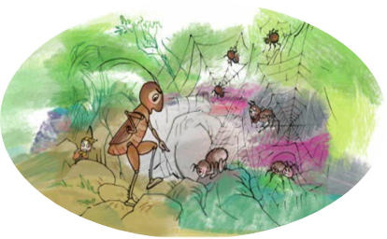
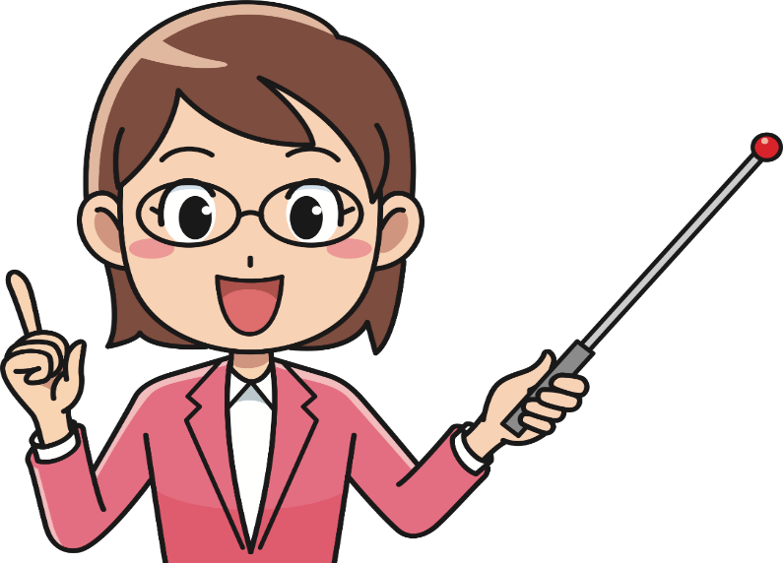
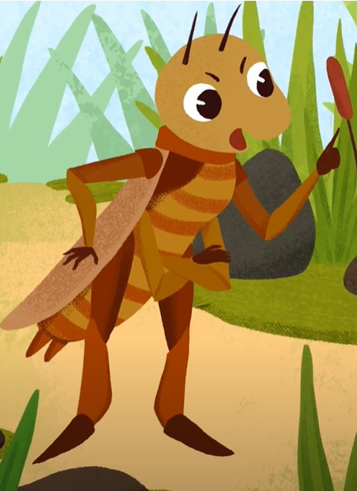
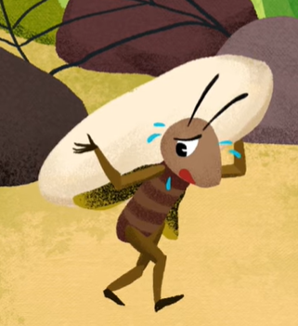
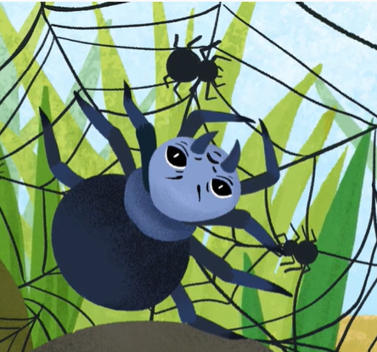
Các nhân vật trong truyện Dế Mèn bệnh vực kẻ yếu:
Dế Mèn
Nhà Trò
bọn nhện

Slide 8
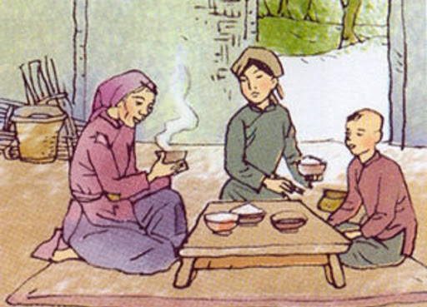
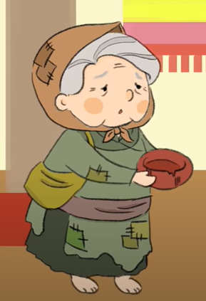
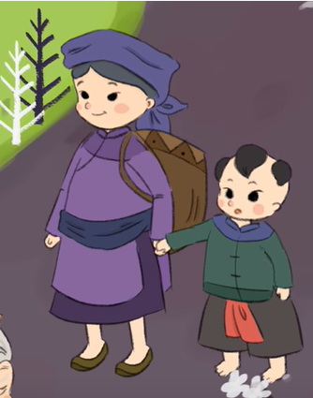
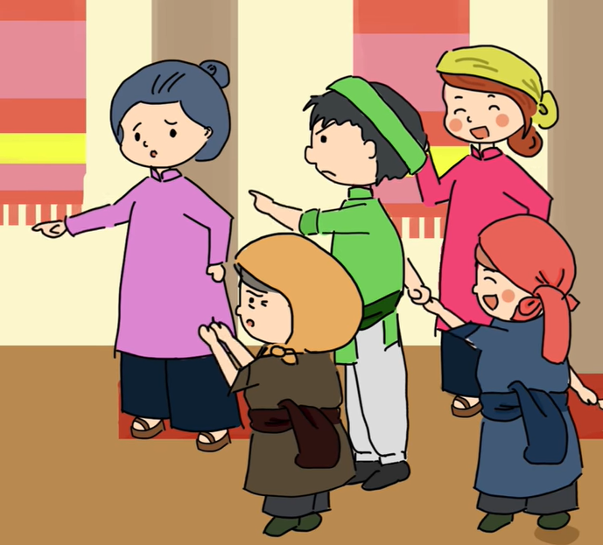
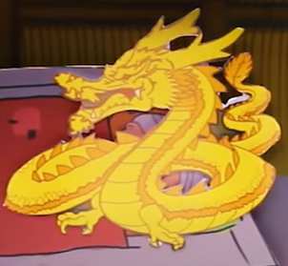
Các nhân vật trong truyện Sự tích hồ Ba Bể:
bà cụ ăn xin
mẹ con bà nông dân
những người tham gia lễ hội
giao long

Slide 9
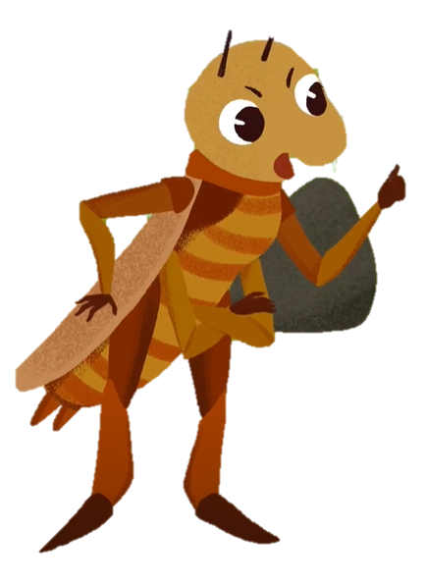
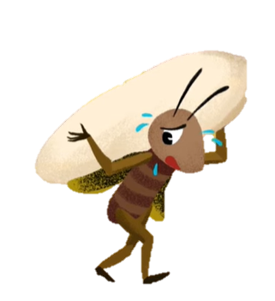
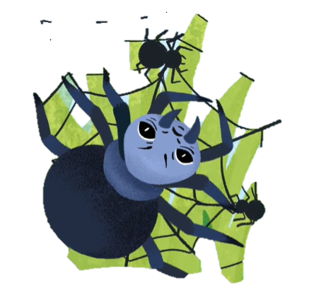
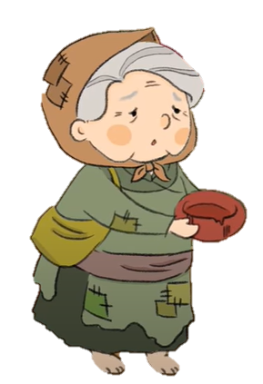
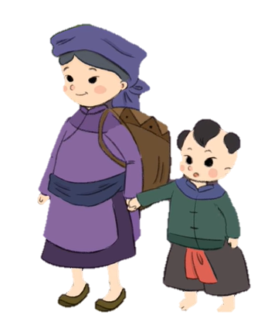
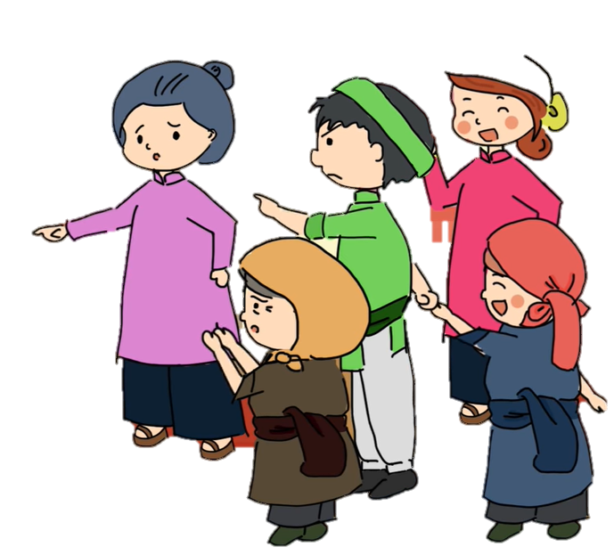
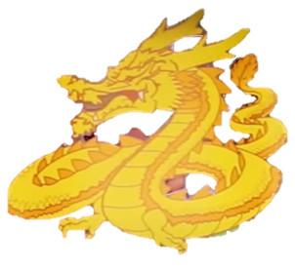
1. Hãy tìm những nhân vật thuộc nhóm nhân vật người.(click vào nhân vật em chọn)
a. Nhân vật là người.
b. Nhân vật là vật ( con vật, đồ vật, cây cối…)
Dế Mèn
Nhà Trò
bọn nhện
bà cụ ăn xin
mẹ con bà nông dân
Nhứng người tham gia lễ hội
giao long

Slide 10
1. Những nhân vật còn lại thuộc nhóm nhân vật nào? (kích chuột vào nhân vật em chọn)
a. Nhân vật là người.
b. Nhân vật là vật ( con vật, đồ vật, cây cối…)
bà cụ ăn xin
mẹ con bà nông dân
Những người đi xem hội
Dế Mèn
Nhà Trò
bọn nhện
giao long

Slide 11

Nhân vật trong truyện có thể là ai?
Nhân vật trong truỵên có thể là người, đồ vật, con vật, cây cối,… được nhân hoá

Slide 12

2. Nêu nhận xét tính cách của nhân vật:
Dế Mèn ( trong truyện Dế Mèn bênh vực kẻ yếu).
Mẹ con bà nông dân ( trong truyện Sự tích hồ Ba Bể).
Căn cứ vào đâu mà em có nhận xét như vậy?

Slide 13
Nhân vật
Dế Mèn
mẹ con bà nông dân
Dế Mèn, mẹ con bà nông dân có tính cách như thế nào?

Slide 14

Nhân vật
Dế Mèn
mẹ con bà nông dân
Tính cách
Khảng khái
Thương người
Giàu lòng nhân ái
Bênh vực kẻ yếu

Slide 15
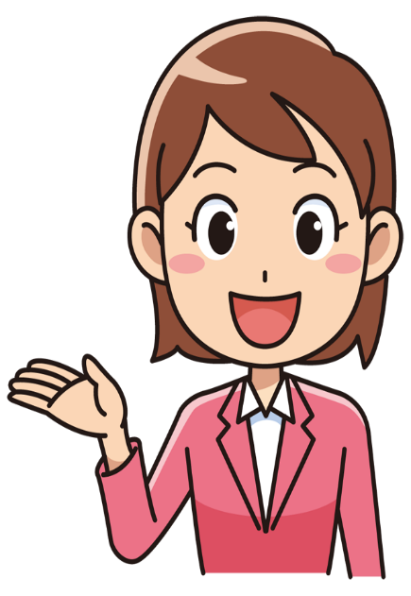
Nhân vật
Dế Mèn
mẹ con bà nông dân
Khảng khái
Tính cách
Thương người
Giàu lòng nhân ái
Căn cứ vào đâu em có nhận xét như vậy?
Bênh vực kẻ yếu
Lời nói và hành động khi giúp đỡ Nhà Trò
Hành động nhân vật:
- giúp đỡ bà lão ăn xin
- hỏi cách giúp người bị nạn
- chèo thuyền cứu giúp người bị nạn lụt
Căn cứ

Slide 16

Nhờ đâu mà ta biết được tính cách của nhân vật?
Nhờ hành động, lời nói của nhân vật nói lên tính cách của nhân vật ấy

Slide 17

II. GHI NHỚ
1. Nhân vật trong truyện có thể là người, là con vật, đồ vật, cây cối,… được nhân hóa
2. Hành động, lời nói, suy nghĩ,…của nhân vật nói lên tính cách của nhân vật ấy.

Slide 18
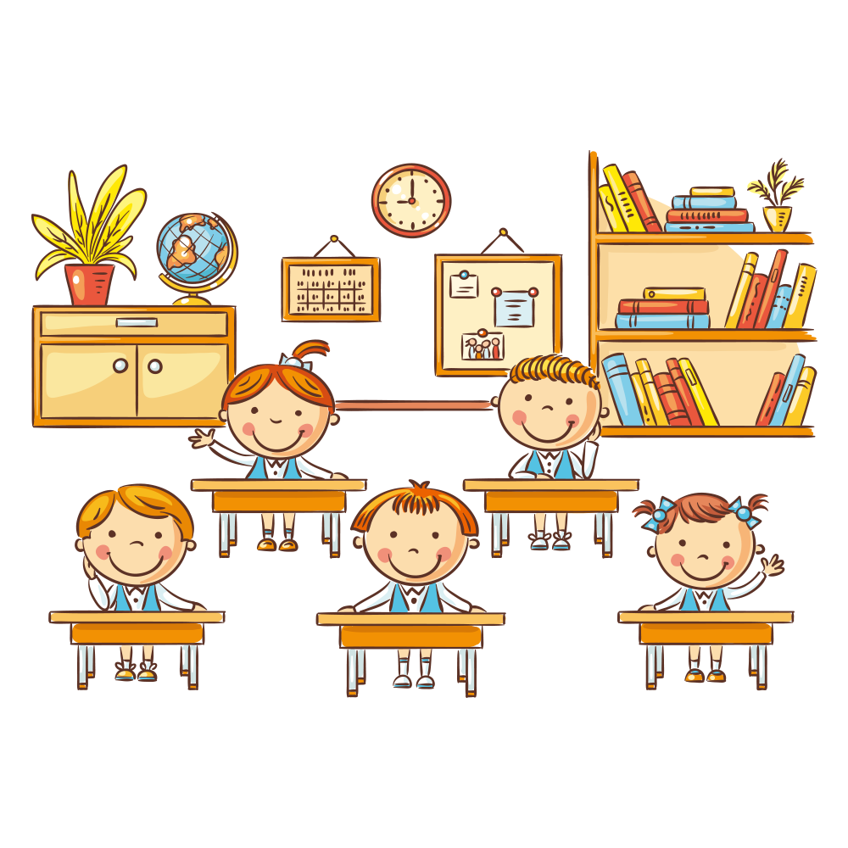
III. Luyện tập
Bài 1:
- Nhân vật trong câu chuyện sau là những ai?
- Em có đồng ý với nhận xét của bà về tính cách từng cháu không?
- Vì sao bà có nhận xét như vậy?

Slide 19
Ba anh em
Nghỉ hè, Ni-ki-ta, Gô-sa và Chi-ôm-ca về thăm bà ngoại.
Ăn cơm xong, Ni-ki-ta chạy vội ra ngõ, hòa vào đám trẻ láng giềng đang nô đùa. Gô-sa thấy nhiều mẫu bánh mì vụn rơi trên bàn, liếc nhìn bà rồi nhanh tay phủi xuống đất, hối hả chạy theo anh. Còn Chi-ôm-ca ở lại giúp bà lau bàn, nhặt hết mẩu bánh vụn đem cho bầy chim đang gù bên cửa sổ.
Buổi tối, ba anh em quây quần bên bà. Bà nói :
- Ba cháu là anh em ruột mà chẳng giống nhau.
Ni-ki-ta thắc mắc :
- Bà ơi, ai cũng bảo anh em cháu giống nhau như những giọt nước cơ mà ?
Bà mỉm cười :
- Bà nói về tính nết các cháu cơ. Ni-ki-ta thì chỉ nghĩ đến ham thích riêng của mình, ăn xong là chạy tót đi chơi. Gô-sa hơi láu, lén hắt những mẩu bánh vụn xuống đất. Chi-ôm-ca bé nhất lại biết giúp bà. Em nó còn biết nghĩ đến cả những con chim bồ câu nữa. Những con bồ câu cũng cần ăn chứ nhỉ ?

Slide 20
Nhân vật trong câu chuyện “ Ba anh em” gồm những ai?
Ni-ki-ta, Gô-sa
Ni-ki-ti, Gô- sa,
Chi-ôm-ca, bà ngoại
Gô-sa, bà ngoại
Gô-sa, bà ngoại, bày chim gù
HẾT GIỜ
THỜI GIAN
5
4
3
2
1

Slide 21
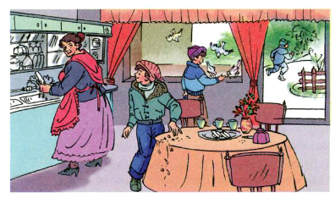
- Bà nhận xét tính cách của từng cháu như thế nào?
Ni-ki-ta chỉ nghĩ đến ham thích riêng của mình
Gô-sa láu lỉnh
Chi-ôm-ca nhân hậu, chăm chỉ
- Vì sao bà có nhận xét về ba anh em như vậy?
Vì ba anh em tuy giống nhau nhưng hành động sau bữa ăn lại rất khác nhau.

Slide 22

Bài 2: Cho tình huống sau: Một bạn nhỏ mải vui đùa, chạy nhảy, lỡ làm ngã một em bé. Em bé khóc.
Hãy hình dung sự việc và kể tiếp câu chuyện theo một trong hai hướng sau đây:
Bạn nhỏ trên biết quan tâm đến người khác.
Bạn nhỏ trên không biết quan tâm đến người khác.

Slide 23
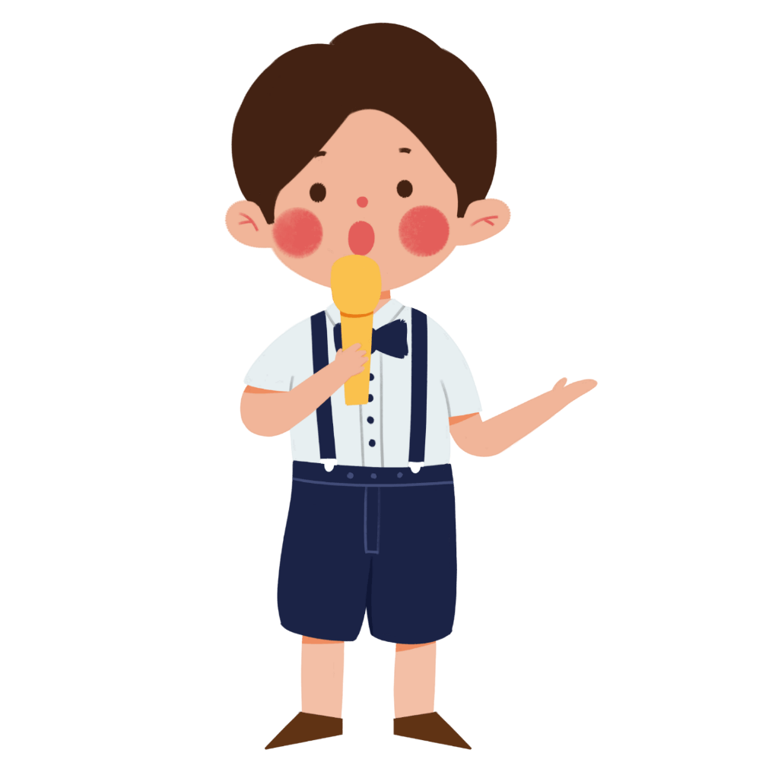
Nếu là người biết quan tâm đến người khác bạn nhỏ, sẽ làm gì?
Nếu là người biết quan tâm đến người khác bạn nhỏ sẽ: chạy lại nâng em bé dậy, phủi bụi và bẩn trên quần áo của em, xin lỗi em, dỗ em bé nín khóc, đưa em bé về lớp (hoặc về nhà), rủ em cùng chơi những trò chơi khác,…

Slide 24
Nếu là người không biết quan tâm đến người khác, bạn nhỏ sẽ làm gì?
Nếu là người không biết quan tâm đến người khác bạn nhỏ sẽ: bỏ chạy để tiếp tục nô đùa, cứ vui chơi mà chẳng để ý gì đến em bé cả.

Slide 25

Thực hành
Em hãy chọn và kể tiếp câu chuyện theo một trong hai hướng sau đây và nhờ bố mẹ quay lại video nhé.

Slide 26

Tiết học hôm nay, các con hãy ghi nhớ
1. Nhân vật trong truyện có thể là người, là con vật, đồ vật, cây cối,… được nhân hóa
2. Hành động, lời nói, suy nghĩ,…của nhân vật nói lên tính cách của nhân vật ấy.

